Slide 1
KS Lokaldemokratiundersøkelse 2022 6. oktober 2022 i Seljord lise.spikkeland@ks.no

Slide 2
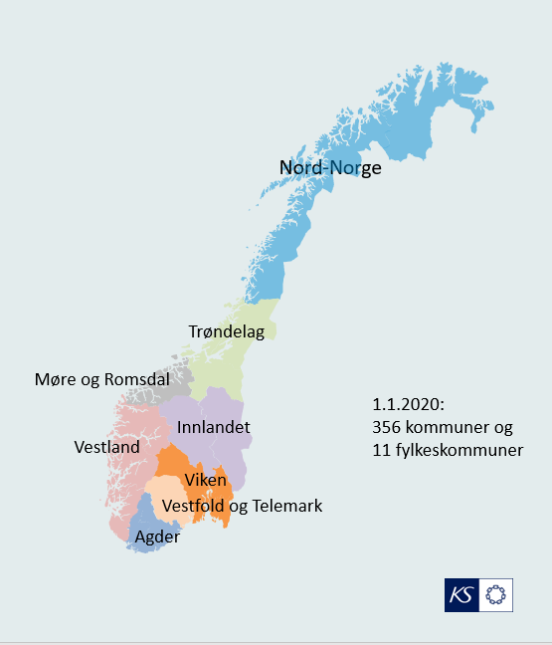
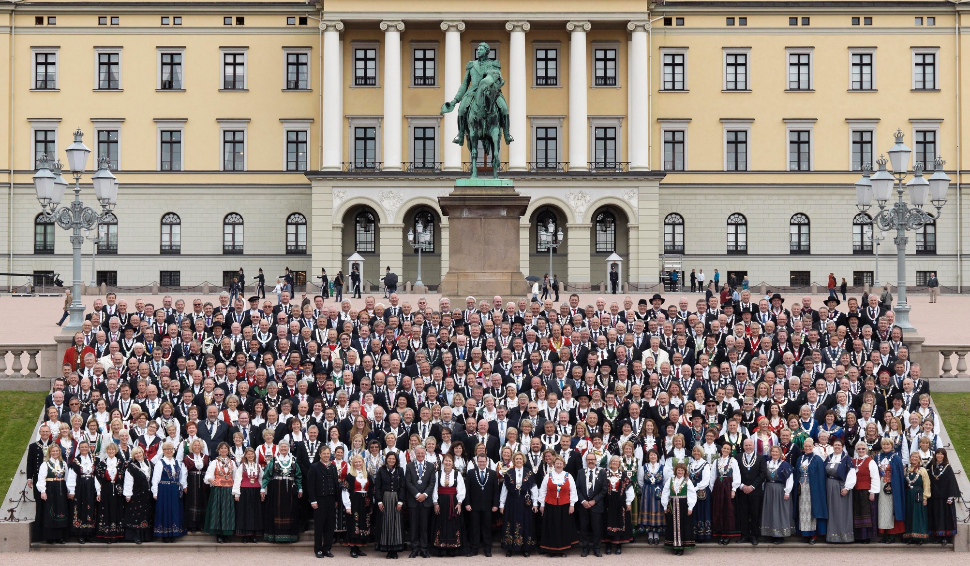
Hvem er KS?

Slide 3
KS langtidsplan 2021 - 2023
KS plan 2022

Slide 4
Hvorfor lokaldemokratiundersøkelse?
Grunnlag for å styrke demokratiarbeidet
Få et godt bilde av tilstanden i den enkelte kommune
Få frem hvor det kan være behov for endring og utvikling
Få et godt samlet bilde av lokaldemokratiets tilstand i kommunene
*Kommunal- og distriktssdepartementet har gitt økonomisk støtte til undersøkelsen

Slide 5
KS Lokaldemokratiundersøkelse 202 - måle tilstanden for lokaldemokratiet i egen kommune
Todelt undersøkelse:
Innbyggerdel – 13 spørsmål som samlet sier noe om tilstanden lokaldemokratiet
Gallupbyrå ringer innbyggerne
Folkevalgtdel – 13 + 28 spørsmål om arbeidet og rollen som folkevalgt
Elektronisk i kommunestyrets møte
Sammenligne med andre
Sammenligne med 2017/18

Slide 6
Målestokk for godt lokaldemokrati
Et godt lokaldemokrati har vi når innbyggerne kjenner seg godt representert, de folkevalgte setter dagsorden, styrer ressursbruken og er ombud for innbyggerne
Pålitelig styre
Ansvarlig styre
Effektivt styre
Borgernært styre

Slide 7
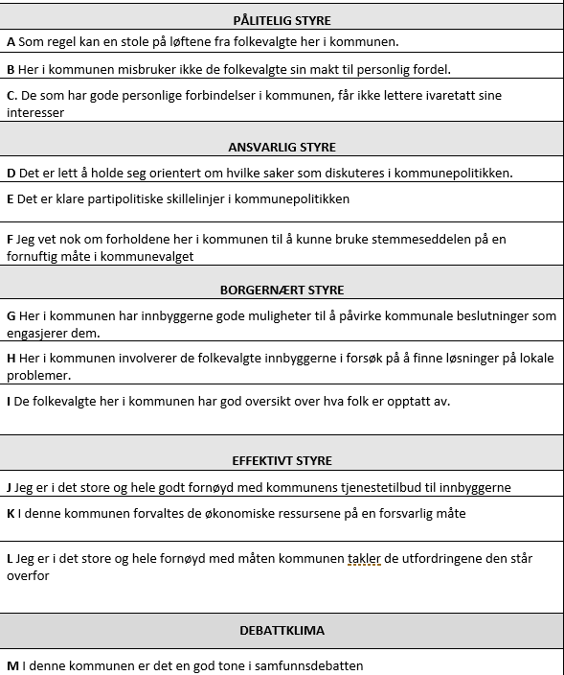
Innbyggerne

Slide 8
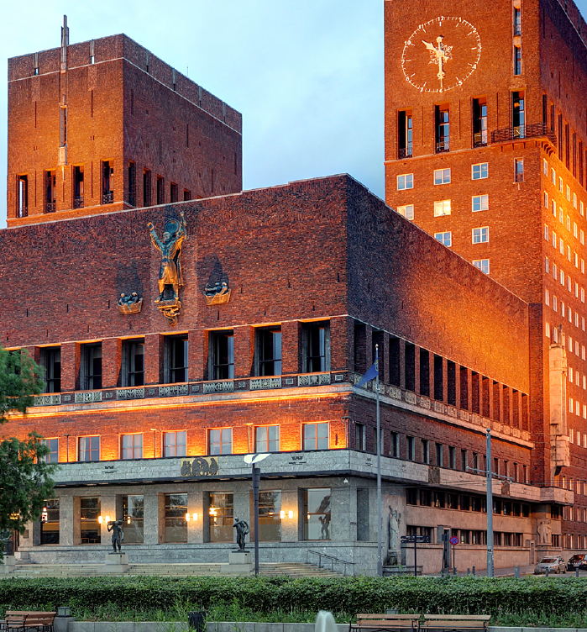
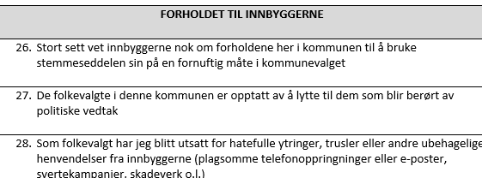
Folkevalgte

Slide 9
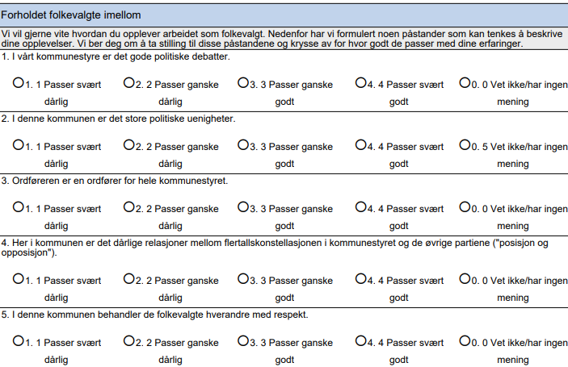
Utsnitt – spørsmål til folkevalgte

Slide 10
Anonymitet
Undersøkelsen gjennomføres anonymt
Ingen i KS eller kommunen får innsyn i hvem som svarer hva
Spørsmål om partitilhørighet, kjønn, alder og hovedutvalg – på aggregert nivå - for forskere

Slide 11
Fremdrift
Resultater på bedrekommune.no
KS kan presentere for kommunestyret i etterkant
Samlet rapport alle kommuner i etterkant

Slide 12
Bruk av resultater
2014
2019
2022

Slide 13
Lykke til

